Slide 1
Система антиплагиат и уникальность текста
natali_esmurzayeva

Slide 2
Что такое уникальность текста?
Уникальный текст - это информация, подаваемая в текстовом виде, аналогов которой не существует нигде на просторах глобальной сети интернет.
natali_esmurzayeva

Slide 3
Уникальный текст – не только основа научной работы, но и основа успешного продвижения сайта и социальных сетей.
natali_esmurzayeva

Slide 4

Что такое система антиплагиат?
Антиплагиат - это специализированная поисковая система, основным назначением которой является проверка текстовых файлов на наличие плагиата (присвоение плодов чужого творчества).
Антиплагиат используется при анализе курсовых работ, рефератов, ВКР (выпускная квалификационная работа), докладов, дипломов, отчётов, монографий, диссертаций, научных статей, учебных пособий, учебно-методических пособий, книг и т.д.

Slide 5
Почему в разных прогах на 1 и тот же текст выдает разный процент уникальности?
сервис берёт ваш текст и текст, который он считает похожим, и начинает сравнивать хеш отдельных шинглов. Чем больше совпадений, тем ниже уникальность и выше вероятность, что один из текстов — копия другого (может быть не полностью, но частично). В каждой программе настройки отличаются!
natali_esmurzayeva

Slide 6
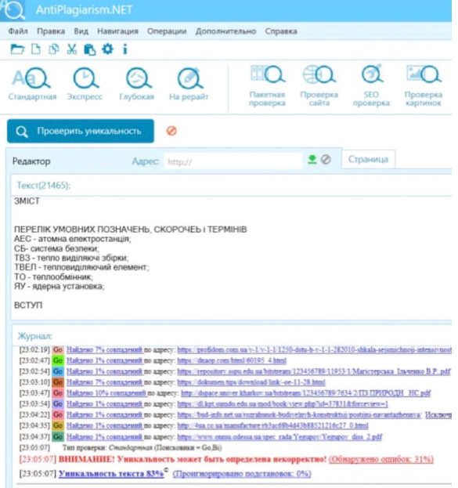
natali_esmurzayeva

Slide 7
У какого стиля текста какая максимальная уникальность может быть? Какой процент приемлемый и реальный?
Посты в социальных сетях
Хорошая уникальность в идеале должна достигать 90% и выше. Существуют узкие тематики, где просто невозможно добиться таких показателей, в них и показатель 70 % будет приемлемым. В любом случае, всегда необходимо стремиться к совершенству.
natali_esmurzayeva

Slide 8
У какого стиля текста какая максимальная уникальность может быть? Какой процент приемлемый и реальный?
При написании научной работы уникальность работы зависит от требований конкретного Вуза.
natali_esmurzayeva

Slide 9
3 рабочих методов повышения уникальности текста
Рерайт
Перевод
Нейросеть
natali_esmurzayeva

Slide 10
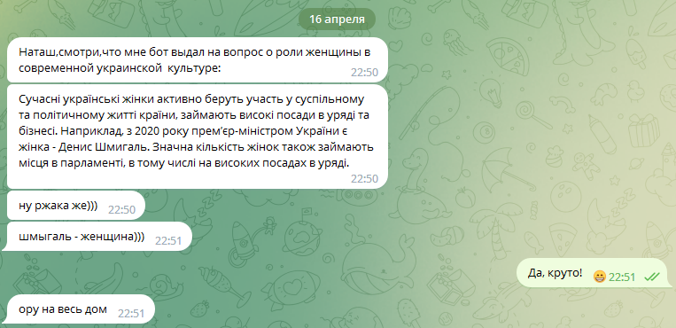
Пример текста из нейросети! Будьте очень осторожны!
natali_esmurzayeva

